Slide 1
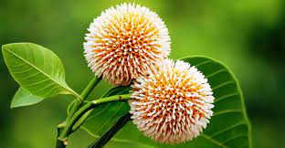
সকল কে আজকের ক্লাসে স্বাগত

Slide 2
পরিচিতি
শ্রেণি-৭ম
বিষয়ঃ-গণিত
শিক্ষার্থী সংখ্যাঃ-৫৩ জন
মোঃ মতিয়র রহমান
সহকারী শিক্ষক
যোগেন্দ্র কিশোর এন্ড হরেন্দ্র কিশোর হাই স্কুল এন্ড কলেজ,হবিগঞ্জ।

Slide 3
পাশের কথা গুলো লক্ষ্য করিঃ
শিক্ষার্থী বন্ধুরা তোমরা সমতল দ্বিমাত্রিক জ্যামিতিক আকৃতি সম্পর্কে পূর্বের আলোচনা থেকে অনেক কিছু তোমরা জেনেছ।
শিক্ষার্থী বন্ধুরা তোমরা সমতল দ্বিমাত্রিক জ্যামিতিক আকৃতি সম্পর্কে নতুন কয়েকটি নাম বলতো যে গুলো কে আমরা সহজে পরিমাপ করতে পারি।

Slide 4
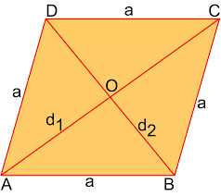
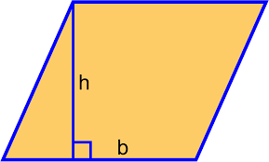
পাশের চিত্র গুলো দেখি ও তোমাদের কল্পনার সাথে মিলাই।
আয়ত ক্ষেত্র
রম্বস
a
a
a
a
a
সামান্তরিক
বর্গ ক্ষেত্র
চিত্রের ছবি গুলো তোমরা গণিত বইয়ে কোথাও দেখেছ কি? এর নাম কি?

Slide 5
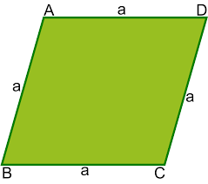
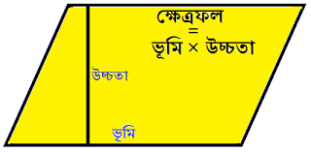
শিখন অভিজ্ঞতা
পৃষ্টা নং-১৯9.
অধ্যায়-১০ম।
নানা রকম আকৃতি মাপি

Slide 6
এই পাঠ শেষে শিক্ষার্থীরা-----
ক) বিভিন্ন ধরনের সামান্তরিক ও রম্বস অংকন/তৈরী করতে পারবে।
শিখন যোগ্যতা
খ) বিভিন্ন পরিমাপের সামান্তরিক ও রম্বস এর ক্ষেত্রফল ও পরিসীমা নির্ণয় করতে পারবে।

Slide 7
পাঠ পরিকল্পনা
ক্রম | ধাপ | কার্যক্রম | সময় | উপকরণ
১) | প্রস্ততি | কৌশলবিনিময়,শ্রেণি বিন্যাস,রোল কল। | ৫মিনিট | বই,মার্কার,ডাস্টার।
২) | শিখনফল-১ | পূর্বের ক্লাস যাচাই,আলোচনা,চার্ট প্রদর্শন। | ৬ মিনিট | ডি সি
৩) | শিখনফল-২ | আলোচনা,চার্ট প্রদর্শন,একক কাজ। | ৯ মিনিট | ডি সি
৪) | শিখনফল-৩ | আলোচনা,চার্ট প্রদর্শন,ভিডিও,দলিয় কাজ। | ১৫মিনিট | ডি সি
৫) | মূল্যায়ন | সৃজনশীল প্রশ্ন তৈরীর মাধ্যমে । | ১০ মিনিট | ডি সি
৬) | বাড়ির কাজ | নতুন প্রশ্ন তৈরীর মাধ্যমে । | ৩ মিনিট | ডি সি

Slide 8
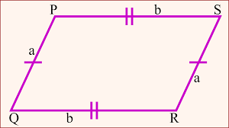
পাশের চিত্র গুলো দেখি ও বলি
উপরের চিত্র গুলোর নাম কী তোমরা জান?
এখানে a,h ও b দ্ধারা কি বুঝানো হয়েছে?
এই চিত্র গুলোর নাম সামান্তরিক। এখানে a বাহুর দৈঘ্য, h উচ্চতা এবং b এর ভূমি।

Slide 9
একক কাজঃ
সময়ঃ ৪ মিনিট
সামন্তরিক তৈরী করঃ
জ্যামিতিক যন্ত্রপাতি ব্যবহার করে,কাগজ কেটে একটি সামান্তরিক তৈরী কর যার সন্নিহিত বাহুদ্বয়ের দৈঘ্য 8 সেমি, ও 5 সেমি এবং অন্তর্ভূক্ত কোণ ${60}^{0}$ হয় ।

Slide 10
চলো একটি ভিডিও দেখি

Slide 11
চলো কিছু জেনে নেইঃ-
রম্বসের ক্ষেত্রফল= ½ কর্ণদ্বয়ের গুণফল ।
সামান্তরিক ক্ষেত্রফল= ভূমি × উচ্চতা ।
সামান্তরিকের পরিসীমা= 2(a+b).
রম্বসের পরিসীমা= 4×a.

Slide 12
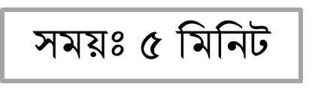
জোড়ায় কাজঃ
চিত্রের মতো কাগজ কেটে মডেল তৈরী করোঃ
প্রশ্নঃ- স্কেল দ্ধারা কর্ণদ্বয় মেপে রম্বসটির এর ক্ষেত্রফল নির্ণয় কর।

Slide 13
চলো পাশের ছবি গুলো দেখি
কর্ণ BD=10 cm,এবং কর্ণ AC=14cm .
ভূমি =12 cm,এবং উচ্চতা =8 cm .

Slide 14
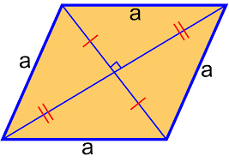
দলগত কাজ
সময়ঃ ১০ মিনিট
চিত্রের আকৃতি গুলোর মতো কাগজ কেটে সামন্তিক ও রম্বস বানিয়ে স্কেল দ্ধারা মেপে এদের ক্ষেত্রফল ও পরিসীমা নির্ণয় কর।

Slide 15
অসংখ্য ধন্যবাদ

